Slide 1

8-4
光的衍射

Slide 2
一、 光的衍射现象及其分类
1. 光的衍射现象
屏幕
屏幕
阴
影
缝较大时，光是直线传播的
缝很小时，衍射现象明显
光在传播过程中遇到障碍物，能够绕过障碍物的边缘前进,这种偏离直线传播的现象称为光的衍射现象。

Slide 3






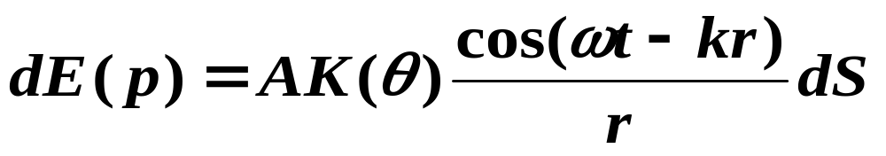
2. 惠更斯-费涅耳原理
从波阵面上各点所发出的子波都是相干波源，它们发出的波在空间某点相遇时相互叠加, 产生干涉现象。
若取时刻t=0波阵面上各点发出的子波初相为零，则面元dS在P点引起的光振动为：

Slide 4
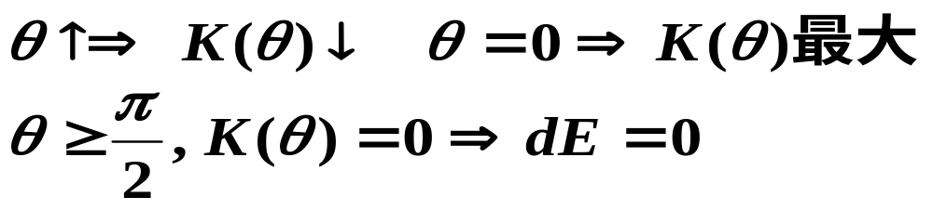
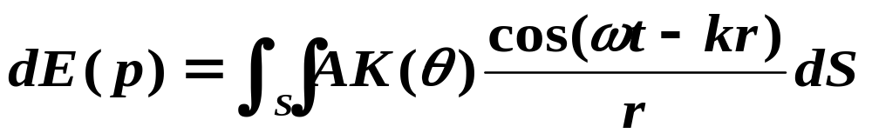
A----比例常数
K(θ)----倾斜因子
所以，惠更斯-菲涅耳原理解释了波为什么不向后传的问题，这是惠更斯原理所无法解释的。
P点的光振动（惠更斯原理的数学表达）为：

Slide 5
结论：
核心思想是：子波相干叠加的思想
解决衍射的问题，实质是一个积分问题。

Slide 6





3. 衍射现象的分类
菲涅耳衍射
光源—障碍物
—接收屏
距离为有限远。
光源
障碍物
接收屏
夫琅禾费衍射
光源—障碍物
—接收屏
距离为无限远。
光源
障碍物
接收屏

Slide 7
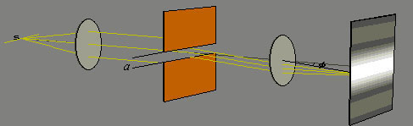




二、 单缝夫琅和费衍射
单缝衍射实验装置
屏幕
S
*
1.菲涅耳半波带：
用菲涅耳半波带法解释单缝衍射现象

Slide 8






将衍射光束分成一组一组的平行光，每组平行光的衍射角（与原入射方向的夹角）相同
B
θ
C
衍射角不同，最大光程差也不同，P点位置不同，光的强度分布取决于最大光程差
θ
x
P
A
f

Slide 9


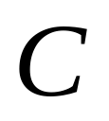
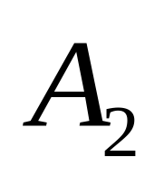
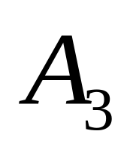

菲涅耳半波带法
相邻平面间的距离是入射单色光的半波长
a
sin
θ
λ
λ
λ
2
2
λ
2
2
任何两个相邻波带上对应点所发出的光线到达BC平面的光程差均为半波长（即位相差为π） ，在P点会聚时将一一抵消。
θ

Slide 10

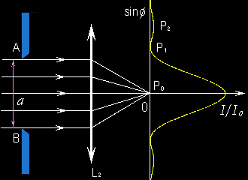
考察衍射角 的一束平行光，经透镜后同相位地到达P₀点，所以P₀点振幅为各分振动振幅之和，合振幅最大，光强最强。
sinθ

Slide 11
菲涅耳半波带法
a
sin
θ
λ
λ
λ
2
2
λ
2
2
有三种情况：
Ⅰ可分为偶数个半波带；
Ⅱ可分为奇数个半波带；
Ⅲ不能分为整数个半波带。
θ

Slide 12
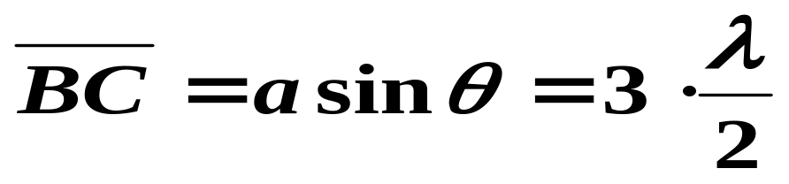
三个半波带
亮纹
菲
涅
耳
半
波
带
λ
λ
2
λ
2
B
.
2
.
.
.
C
A
.
1
a
A
.
θ
2
θ
x
.
P
A
f

Slide 13
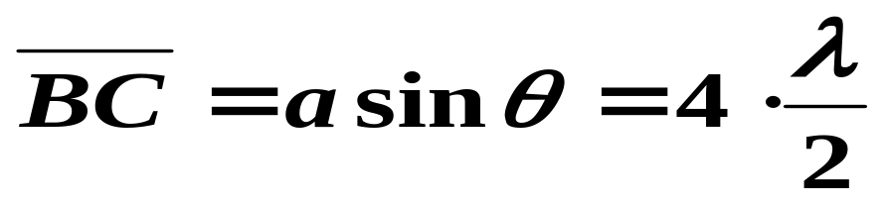
四个半波带
暗纹
菲
涅
耳
半
波
带
λ
B
.
2
.
.
A
.
C
.
.
1
A
.
a
2
A
θ
θ
x
3
.
.
A
P
f

Slide 14
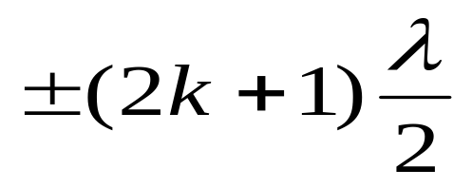

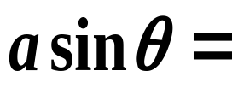
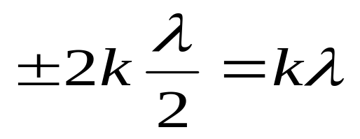
结论：分成偶数半波带为暗纹。
分成奇数半波带为明纹。
单缝衍射明暗纹公式
0
中央明纹
明纹
暗纹
非以上值：
介于明纹与暗纹之间

Slide 15
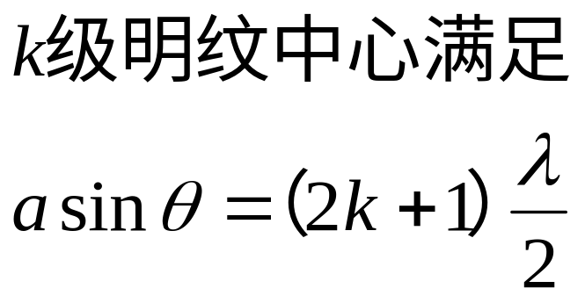
I
讨论：
1. 光强分布
问题：当
θ
增加时
光强的极大值迅速
衰减？
3
5
λ
λ
0
3
5
λ
λ
sin
θ
2
a
2
a
2
a
2
a
当
θ
角增加时，半波带数增加，未被抵消的
半波带面积减少，所以光强变小；

Slide 16

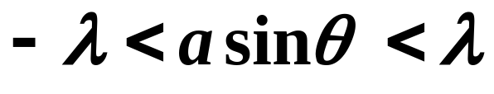

2. 中央亮纹宽度
中央两侧第一暗条纹之间的区域，
称做零极（或中央）明条纹，
I
它满足条件：
3
5
λ
λ
0
3
5
λ
λ
sin
θ
2
a
2
a
2
a
2
a

Slide 17


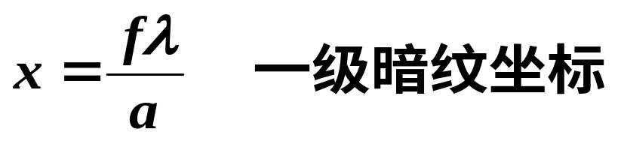
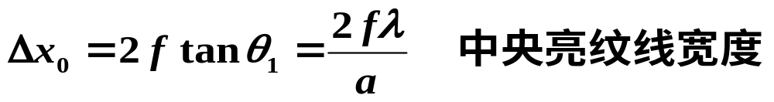
A
a
θ
I
x
x
θ
P
B
f

Slide 18
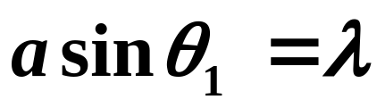


其它各级明条纹的宽度为中央明条纹宽度的一半。
中央亮纹角宽度为两个第一极小间的夹角。
缝越窄（ a 越小）， θ就越大, 衍射现象越明显；
反之，条纹向中央靠拢。

Slide 19

当缝宽比波长大很多时，形成单一的明条纹，
这就是透镜所形成线光源的象。
显示了光的直线传播的性质。
结论
几何光学是 波动光学在
时的极限情况。
当 a大于λ，又不大很多时会出现明显的衍射现象。
如果用白光做光源，中央为白色明条纹，其两侧各级都为彩色条纹。该衍射图样称为衍射光谱。

Slide 20
单缝位置对光强分布的影响
单缝上下移动，
条纹位置如何？
条纹位置不变。
因为衍射角相同的光线，会聚在接收屏的相同位置上。
λ
a
O
思考题：衍射屏为平行等宽双狭缝，每一个缝的衍射图样、位置一样吗？衍射合光强如何？
λ
a
O

Slide 21
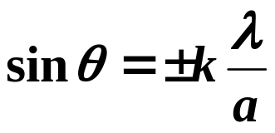
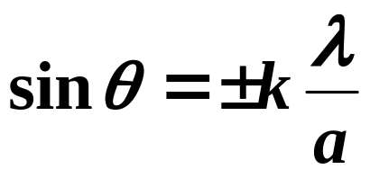
缝宽a对条纹分布的影响
因为
所以 a 变大，sin θ 变小，条纹变窄；a 变小，sin θ 变大，条纹变宽。
波长对条纹分布的影响
因为
所以衍射条纹宽度随波长的减小而变窄。
光源位置对条纹位置的影响
光源上下移动，
条纹反向移动

Slide 22
例、一束波长为λ =5000Å的平行光垂直照射在一个单缝上。(1)已知单缝衍射的第一暗纹的衍射角ϕ₁=30⁰，求该单缝的宽度a=?(2)如果所用的单缝的宽度a=0.5mm，缝后紧挨着的薄透镜焦距f=1m，求：(a)中央明条纹的角宽度；(b)中央亮纹的线宽度；(c) 第一级与第二级暗纹的距离； (3)在(2)的条件下，如果在屏幕上离中央亮纹中心为x=3.5mm处的P点为一亮纹，试求(a)该P处亮纹的级数；(b)从P处看，对该光波而言，狭缝处的波阵面可分割成几个半波带？

Slide 23
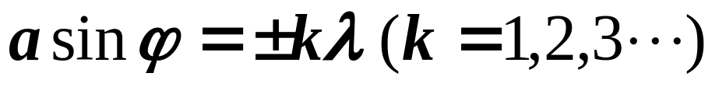
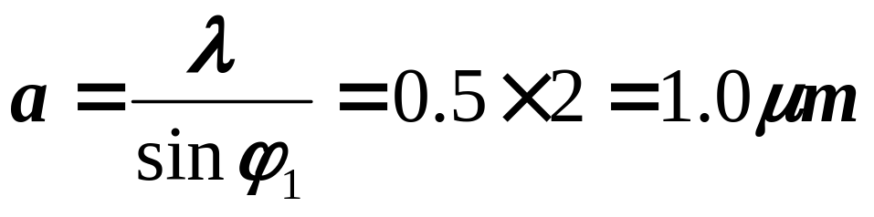
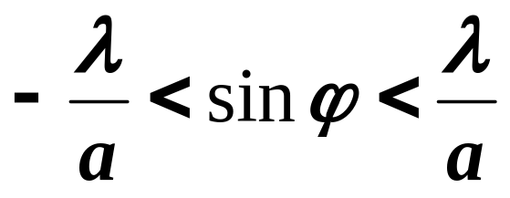
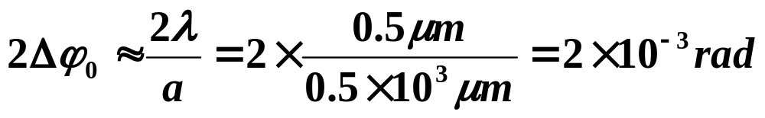
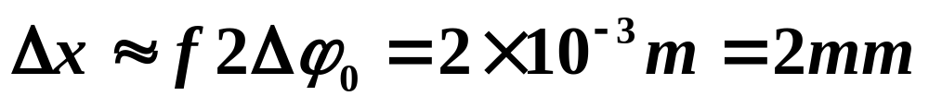
解： (1)
第一级暗纹 k=1,ϕ₁=30⁰
(2)已知a=0.5mm f=1m
(a)中央亮纹角宽度
(b)中央亮纹线宽度

Slide 24
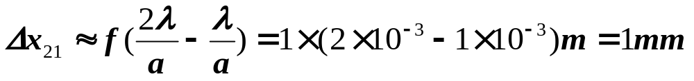

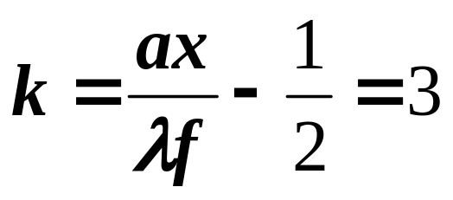
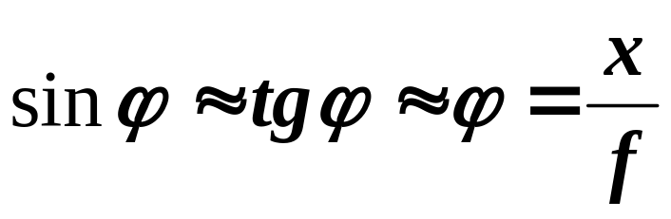
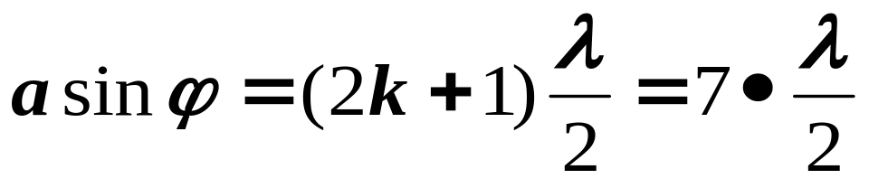
(c) 第一级暗纹与第二级暗纹之间的距离
(3)已知x=3.5mm是亮纹
(b)当k=3时，光程差
狭缝处波阵面可分成7个半波带。

Slide 25
三、圆孔夫琅和费衍射
实验装置
*
d
S
中央是个明亮的圆斑，外围是一组同心的明暗相间的圆环。

Slide 26
I
圆孔衍射
光强分布
λ
1.116
R
爱里斑
sin
θ
0
λ
λ
0.610
R
1.619
R
由第一暗环围成的光斑，占整个入射光束总光强的84%，称为爱里斑。

Slide 27




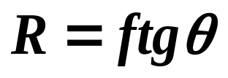
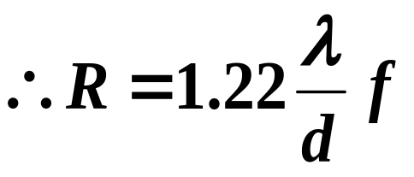
第一级暗环的衍射角满足；
第一暗环对应的衍射角 称为爱里斑的半角宽，
（它标志着衍射的程度）
式中 为圆孔的直径，若 为透镜 的焦距，则
爱里斑的半径为：

Slide 28
五、光学仪器的分辨本领
点光源经过光学仪器的小圆孔后，由于衍射的影响，所成的象不是一个点而是一个明暗相间的圆形光斑。
爱里斑
θ
s
θR
D
1
*
s
*
2

Slide 29
瑞利判据：如果一个点光源的衍射图象的中央最亮处刚好与另一个点光源的衍射图象第一个最暗处相重合，认为这两个点光源恰好能为这一光学仪器所分辨。
恰
能
分
辨
能
分
辨
不
能
分
辨
θ

Slide 30
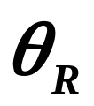


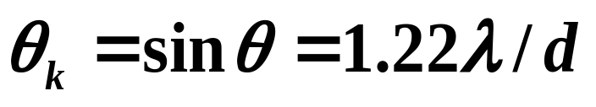
s
D
1
*
s
*
2
在恰能分辨时，两个点光源在透镜前所张的角度，称为最小分辨角
圆孔衍射的第一级极小值由下式给出：
最小分辨角为：

Slide 31
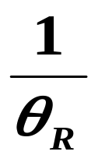
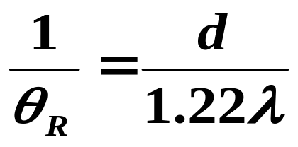
最小分辨角的倒数 称为光学仪器的分辨率
d
光学仪器的透光孔径

